Slide 1
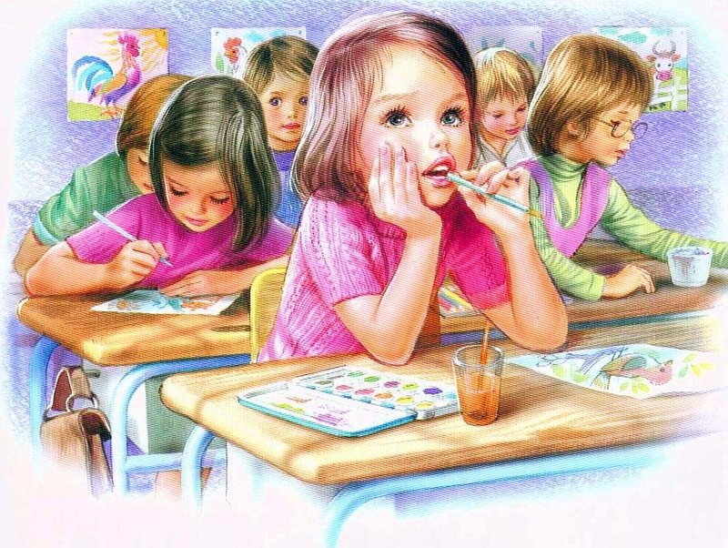
«Нетрадиционные техники рисования и их роль в развитии детей дошкольного возраста»

Slide 2
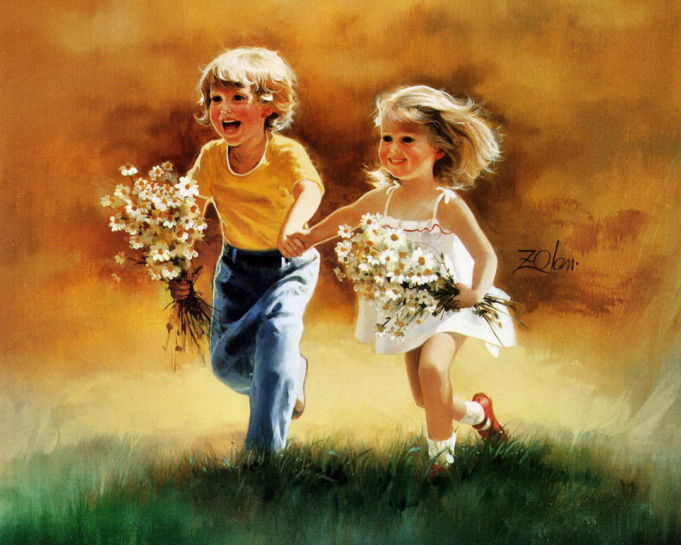
«Искусство заключается в том, чтобы найти в необыкновенном обыкновенное и обыкновенное в необыкновенном.» Дени Дидро

Slide 4
Дошкольный возраст – это тот период, когда изобразительная деятельность может стать и чаще всего является устойчивым увлечением не только «особо» одаренных, но и всех детей. Общение с искусством доставляет огромное удовольствие в жизни дошкольников.
Все дети любят рисовать, когда это у них хорошо получается. Рисование карандашами, кистью требует высокого уровня владения техникой рисования, сформированных навыков и знаний, приемов работы. Очень часто отсутствие этих знаний и навыков быстро отвращает ребенка от рисования, поскольку в результате его усилий рисунок получается неправильным, он не соответствует желанию ребенка получить изображение, близкое к его замыслу или реальному объекту, который он пытался изобразить.
Наблюдения за эффективностью рисования в детском саду приводят к выводу о необходимости использования нетрадиционных техник, которые создадут ситуацию успеха у воспитанников, сформируют устойчивую мотивацию к рисованию.

Slide 5
Цели нетрадиционной изобразительной деятельности:
1.Развивать художественное творчество, воображение, фантазию дошкольников. Формировать индивидуальные, интеллектуальные творческие способности через использование нетрадиционных техник и материалов в изобразительной деятельности;
2.Развивать умения самостоятельно создавать, применять, использовать различный нетрадиционный материал и нетрадиционные техники в художественном творчестве.

Slide 6
Задачи:
1.Прививать и поддерживать интерес к нетрадиционным техникам рисования: создавать предметно-развивающую среду по художественному творчеству;
2.Продолжать знакомить дошкольников с нетрадиционными техниками рисования; находить нестандартные (креативные) способы изображения предметов и явлений;
3.Развивать изобразительные умения, навыки, систематизировать полученные знания;
4.Развивать технические художественные умения и навыки по принципу: от простого к сложному (переход от простых нетрадиционных способов изображения к более сложным);
5.Продолжать развивать чувство цвета, формы, композиции, пространственное воображение, художественный и эстетический вкус;
6.Расширять представление о прекрасном через наблюдение в природе, рассматривание красивых предметов интерьера, репродукций художников, иллюстраций в книгах, альбомах, прослушивание классической музыки, посещение красивых и культурных мест в городе: художественных салонов, выставок.
7.Сплотить детский коллектив путем совместного творчества.
8.Развивать желание экспериментировать, проявляя яркие познавательные чувства: удивление, сомнение, радость от узнавания нового.
9.Закреплять и обогащать знания детей о разных видах художественного творчества;
10.Воспитывать трудолюбие и желание добиваться успеха собственным трудом.
11.Воспитывать внимание, аккуратность, целеустремлённость, творческую самореализацию.

Slide 7
При организации образовательного процесса наиболее эффективно образовательная область «Художественное творчество» интегрируется со следующими образовательными областями:

Slide 8
• «Коммуникация» - развитие свободного общения с взрослыми и детьми по поводу процесса и результатов продуктивной деятельности, практического овладения воспитанниками нормами речи;
• «Познание» - сенсорное развитие, формирование целостной картины мира, расширение кругозора в серии изобразительного искусства, творчества, формирование элементарных математических представлений;
• «Чтение художественной литературы» - использование художественных произведений для обогащения содержания области, развитие детского творчества, приобщение к различным видам искусства, развитие художественного восприятия и художественного вкуса;
• «Физическая культура» - развитие мелкой и крупной моторики, использование на образовательной деятельности художественно-творческого цикла физкультурных минуток, двигательных заданий, формирование правильной осанки;
• «Музыка» - использование музыкальных произведений для обогащения содержания области, развитие детского творчества, приобщение к различным видам искусства;

Slide 9
• «Труд» - формирование трудовых умений и навыков, воспитание трудолюбия, воспитание ценностного отношения к собственному труду, труду других людей и его результатам. Формирование умения готовить и убирать свое рабочее место, бережно относиться к пособиям и материалам, наводить порядок после игр и образовательной деятельности;
• «Безопасность» - формирование основ безопасности собственной жизнедеятельности в различных видах продуктивной деятельности;
• «Здоровье» - цветотерапия, формирование первоначальных представлений о здоровом образе жизни при изображении на темы здоровья. Использование на образовательной деятельности художественно-творческого цикла глазной гимнастики, пальчиковых игр, приемов самомассажа рук;
• «Социализация» - формирование гендерной, семейной принадлежности, патриотических чувств, чувств принадлежности к мировому сообществу, реализация партнерского взаимодействия «взрослый – ребенок».

Slide 10
Необычные материалы и оригинальные техники привлекают детей тем, что здесь не присутствует слово «Нельзя», можно рисовать, чем хочешь и как хочешь и даже можно придумать свою необычную технику. Дети ощущают незабываемые, положительные эмоции, а по эмоциям можно судить о настроении ребёнка, о том, что его радует, что его огорчает.

Slide 11
Виды нетрадиционной техники рисования
Нетрадиционные техники: пальцевая живопись, рисование ладошкой, рисование различными оттисками, монотипия, граттаж, ниткография, рисование свечой, углем, точечное рисование (пуантелизм), рисование по ткани, кляксография, выдувание и т.д.
Сочетание основ техник традиционного рисования и нетрадиционных техник изобразительной деятельности дает положительные результаты, дети получают истинное удовлетворение от художественной деятельности.

Slide 12
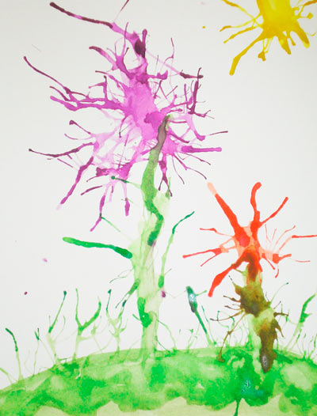
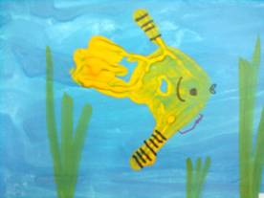

Slide 13
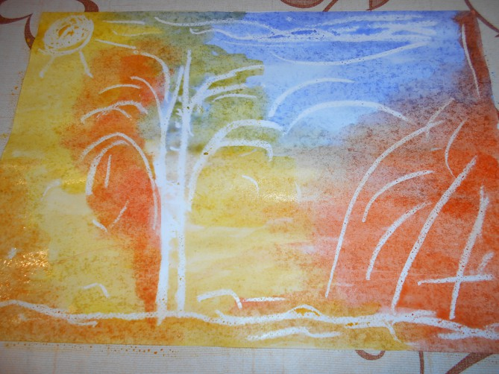
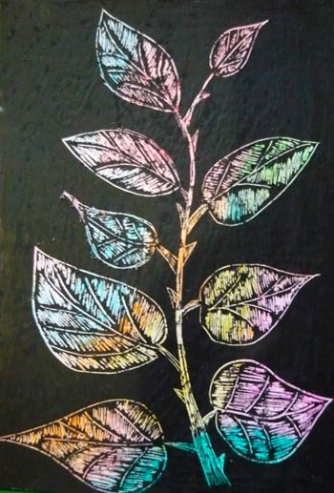

Slide 14
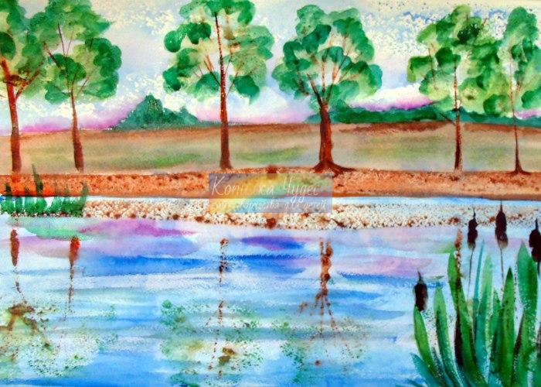
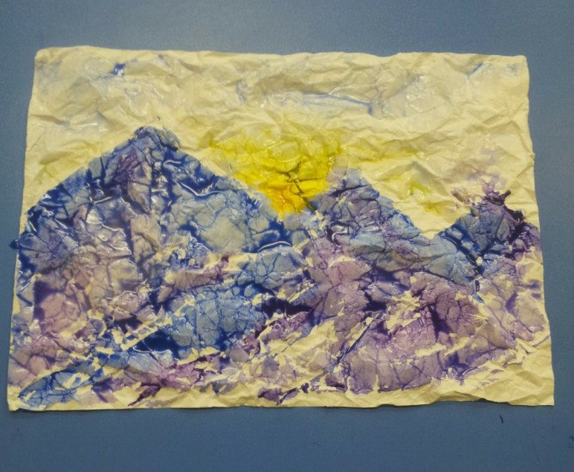

Slide 15
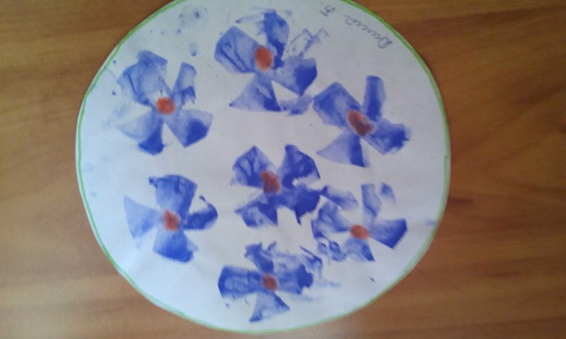

Slide 16
Использование нетрадиционной техники рисования у детей от 2 до 7 лет.
С детьми младшего дошкольного возраста рекомендуется использовать:
•рисование пальчиками;
•оттиск печатками из картофеля, моркови, пенопласта;
•рисование ладошками.
Детей среднего дошкольного возраста можно знакомить с более сложными техниками:
•тычок жесткой полусухой кистью.
•печать поролоном;
•печать пробками;
•восковые мелки + гуашь
•свеча + акварель;
•отпечатки листьев;
•рисунки из ладошки;
•рисование ватными палочками;
•волшебные веревочки;
В старшем дошкольном возрасте дети могут освоить еще более трудные методы и техники:
•рисование солью, песком, манкой;
•рисование мыльными пузырями;
•рисование мятой бумагой;
•кляксография с трубочкой;
•монотипия пейзажная;
•печать по трафарету;
•кляксография обычная;
•граттаж.

Slide 17
Важную роль в развитии ребёнка играет развивающая творческая среда, которая должна стимулировать ребенка на активную деятельность.
При организации предметно - развивающей творческой среды в изобразительной деятельности нужно учитывать потребности детей. А потребность их состоит в том, чтобы они могли свободно, самостоятельно и доступно пользоваться традиционными и нетрадиционными изобразительными материалами в группе, также необходимо учитывать индивидуальные особенности, уровень знаний, умений и навыков в рисовании, возраст дошкольников.
Задачи уголка творчества: развитие у детей интереса и желания заниматься изобразительной деятельностью; закрепление умений и навыков в рисовании, лепке, аппликации; расширение представлений о цвете, свойствах и качествах различных материалах; развитие пальцевой моторики, творческого воображения, творческой фантазии.

Slide 18
Предметно-развивающая среда по изобразительной деятельности в группе детского сада должна содержать:
Уголок красоты:
• Репродукции произведениями живописи, скульптура малых форм, произведения графики, книги с красивыми иллюстрациями, подлинные изделия мастеров народно-прикладного искусства; детские энциклопедии по изобразительной деятельности; диски с красивой спокойной мелодией, классической музыкой, магнитофон.
Уголок изобразительной деятельности:
•Книжки-раскраски; картотека нетрадиционных техник рисования; альбомы для рассматривания «Городецкая игрушка», «Хохломская роспись» и др.; альбомы с разными изображениями травы, деревьев, солнца, домов и т.д., дидактические игры для развития творческих способностей, воображения;
•Гуашь, акварельные краски, восковые карандаши, пастельные мелки, восковые мелки, фломастеры, маркеры разной толщины, цветные карандаши, графитные карандаши, набор шариковых ручек, вата, ватные палочки, поролоновые губки, тычки, уголь, сангина, свечки, коктейльные трубочки, оттиски разных форм, нитки, сухие листья и т.д.; глина, пластилин, тесто, материалы для декора; бумага различной фактуры и размера, картон, клей ПВА;
•Инструменты: кисти нейлоновые или с натуральным ворсом от № 2 до № 10 (в зависимости от возраста и задач в рисовании) и щетина № 7, 8, ножницы, палитры, доски для лепки, печатки, валик, палочки, штампы, поролон, трафареты по темам; панно для выставки детских работ, магнитная доска, мольберты; клеенчатые скатерти, банки двойные, подставки под кист.

Slide 19
Успех в развитии интереса к нетрадиционным техникам во многом зависит от того, какие методы и приемы использует педагог, чтобы донести до детей определенное содержание, сформировать у них знания, умения и навыки в изобразительной деятельности. Важно, перед тем, как показать детям определенную нетрадиционную технику, педагог должен изучить все тонкости данной техники, её методику. Результат будет зависеть от правильно подобранного материала, оборудования, доступности объяснения последовательности действий. Педагогу необходимо подобрать и изучить литературу по нетрадиционному рисованию, подобрать материал с учетом гигиеничности и безопасности материала, осуществлять планирование с учетом возраста детей, их индивидуальных особенностей и навыков в рисовании, самому быть творческой личностью, любить рисовать.

Slide 20
Методы, которые необходимо применять в изобразительной деятельности:
1. Информационно рецептивный;
2. Репродуктивный;
3. Исследовательский;
4. Эвристический;
5. Проблемное изложение материала.

Slide 21
Информационно-рецептивный метод- здесь включаются следующие приемы: рассматривание; наблюдение; экскурсия; беседы; слушание музыкальных произведений; чтение художественной литературы; показ воспитателя.
Репродуктивный метод - это метод, направленный на закрепление знаний и навыков детей. Другими словами, это владение техникой рисования. Техника рисования – это язык художника, не владеть техникой рисования, значить не уметь передавать свои впечатления и ощущения в рисунке. Этот метод упражнений, доводящие изобразительные навыки до автоматизма.
Эвристический метод - направлен на самостоятельность в выполнении рисунка, проявление творчества, фантазии в художественной деятельности;
Исследовательский метод направлен на развитие у детей познавательной активности и умение экспериментировать с художественным материалом и техниками в изобразительном творчестве;
Метод проблемного изложения материала заключается в нахождении решений в проблемной ситуации или в вопросе. Эту проблемную ситуацию перед детьми создает педагог.

Slide 22
Развитие художественной деятельности с помощью нетрадиционных техник рисования происходит поэтапно:
• от рисования отдельных предметов к рисованию сюжетных эпизодов и далее к сюжетному рисованию;
• от применения наиболее простых видов нетрадиционной техники изображения к сложным;
• от использования готового оборудования, материала к применению, которые необходимо самим изготовить;
• от использования метода подражания к самостоятельному выполнению замысла;
• от применения в рисунке одного вида техники к использованию несколько нетрадиционных техник изображения;
• от индивидуальной работы к коллективному изображению предметов, сюжетов в нетрадиционной технике рисования.

Slide 23
Во многом результат работы ребёнка зависит от его заинтересованности, поэтому важно активизировать внимание дошкольника, побудить его к художественной деятельности при помощи дополнительных стимулов. Такими стимулами могут быть:
• игра (дидактическая, игра-экспериментирование, творческая), которая является основным видом деятельности детей и мотивирует их.
Игры на развитие художественного воображения: «На что это похоже», «Расколдуй картинку», «Продолжи рисунок», «Волшебные картинки», «Дорисуй», «На что похожи наши ладошки», «Волшебные кляксы», «Волшебная ниточка», «О чем рассказала музыка», «Несуществующее животное или растение», «Цветные сказки», «Нарисуй настроение», «Закорючки», «Продолжи рисунок», «Представь себе», «Точка, точка».
сюрпризный момент - любимый герой сказки или мультфильма приходит в гости и приглашает ребенка отправиться в путешествие;
просьба о помощи, ведь дети никогда не откажутся помочь, им важно почувствовать себя значимыми;
создание проблемной ситуации;
музыкальное сопровождение, чтение художественного слова и т.д.
эмоциональное объяснение детям способов действий с нетрадиционным материалами и показ разных приемов нетрадиционного изображения.

Slide 24
Нетрадиционное рисование тесно связано с развитием наглядно-действенного и наглядно-образного мышления, также с выработкой навыков анализа, синтеза, сопоставления, сравнения, обобщения. Работая над рисунком, дошкольники учатся выделять особенности, качества, внешние свойства предметов, главные и второстепенные детали, правильно устанавливать и соотносить одну часть предмета с другой, передавать пропорции, сравнивать величину деталей, сопоставлять свой рисунок с натурой, с работами сверстников.
В процессе рисования дети учатся рассуждать, делать выводы. Происходит обогащение их словарного запаса. При рисовании с натуры у детей развивается внимание, при рисовании по представлению – память.

Slide 25
В художественной деятельности с использованием нетрадиционных техник, у детей развивается ориентировочно – исследовательская деятельность, фантазия, память, эстетический вкус, познавательные способности, самостоятельность. Ребенок использует цвет как средство передачи настроения, экспериментирует (смешивает краску с мыльной пеной, на изображенный предмет цветными мелками наносит гуашь). При непосредственном контакте пальцев рук с краской дети познают ее свойства: густоту, твердость, вязкость. В изображении сказочных образов появляется умение передавать признаки необычности, сказочности

Slide 26
Многие виды нетрадиционного рисования способствуют повышению уровня развития зрительно – моторной координации. Если чрезмерно активный ребенок нуждается в обширном пространстве для разворачивания деятельности, если его внимание рассеянно и крайне неустойчиво, то в процессе нетрадиционного рисования зона его активности сужается, уменьшается амплитуда движений. Крупные и неточные движения руками постепенно становятся более тонкими и точными. Нетрадиционные техники изображения способствуют развитию познавательной деятельности, коррекции психических процессов и личностной сферы дошкольников в целом

Slide 27
. Художественное творчество очень важно при подготовке ребенка к школьному обучению, благодаря рисуночной деятельности дети учатся удерживать определенное положение корпуса, рук, наклон карандаша, кисти, регулировать размах, темп, силу нажима, укладываться в определенное время, оценивать работу, доводить начатое до конца. Участвуя в творческом процессе, дети проявляют интерес к миру природы, гармонии цвета и форм. Это позволяет по особенному смотреть на все их окружение, прививать любовь ко всему живому.

Slide 28
Знания, которые приобретают дети, складываются в систему. Они учатся замечать изменения, возникающие в изобразительном искусстве от применения в процессе работы нестандартных материалов. Приобретая соответствующий опыт рисования в нетрадиционных техниках, и, таким образом, преодолев страх перед неудачей, ребенок в дальнейшем будет получать удовольствие от работы, беспрепятственно переходить к овладению все новых и новых техник в рисовании.

Slide 29
Успехов в развитии творческих способностей у ваших воспитанников!

